Slide 1
Matematika
SD Kelas 5

Slide 2
M1
BILANGAN BULAT

Slide 3
M1
BILANGAN BULAT
Membulatkan bilangan bulat ke puluhan terdekat
Pembulatan bilangan ke dalam puluhan terdekat dilakukan dengan cara apabila nilai bilangan satuannya dibawah 5 dan menarik angka puluhan diatasnya apabila bilangan satuan tersebut bernilai 5 atau lebih. Contoh :
43 dibulatkan menjadi 40
54 dibulatkan menjadi 50
875 dibulatkan menjadi 880
Membulatkan bilangan bulat ke ratusan terdekat
Pembulatan bilangan ke dalam ratusan terdekat dilakukan dengan cara apabila nilai bilangan satuannya dibawah 50 dan menarik angka ratusan diatasnya apabila bilangan satuan tersebut bernilai 50 atau lebih. Contoh : 875 dibulatkan menjadi 900.

Slide 4
M2
SATUAN DEBIT

Slide 5
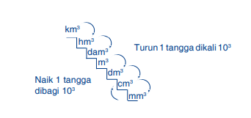
M2
SATUAN DEBIT
Satuan Volume
Km : kilometer
Hm :hektometer
Dam : dekameter
M : meter
Dm : desimeter
Cm : sentimeter
Mm : milimeter

Slide 6
M2
SATUAN DEBIT
Contoh satuan volume :
15 hm^3 = 15.000.000 m^3
300 dam^3 = 0.003 km^3
210 cm^3 = 0.21 dm^3
Satuan Waktu
1 minggu terdiri atas 7 hari
1 bulan terdiri atas 30 hari
1 bulan terdiri atas 4 minggu
1 windu terdiri atas 8 bulan
1 dasawarsa terdiri atas 10 tahun
1 abad terdiri atas 100 tahun

Slide 7
M2
SATUAN DEBIT
Contoh satuan waktu :
      2 minggu = 14 hari
      6 bulan = 24 minggu
      3 bulan = 90 hari
      3 windu = 24 tahun

Slide 8
M3
MENGHITUNG LUAS DAN VOLUME

Slide 9
M3
MENGHITUNG LUAS DAN VOLUME
a. Menghitung luas persegi panjang
L = s x s
Contoh :
Diketahui persegi ABCD dengan panjang sisi 4 cm. Tentukan luas persegi ABCD tersebut.
Jawab : L = s x s = 4 x 4 = 16 cm ^2
b. Menghitung luas jajargenjang
L = a x t
Contoh :
Diketahui sebuah bangun jajargenjang ABCD dengan panjang alas 5 cm dan tinggi 2 cm. tentukan luasnya.
Jawab : L = a x t = 5 x 2 = 10 cm^2

Slide 10
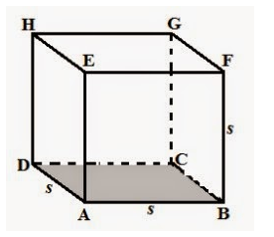
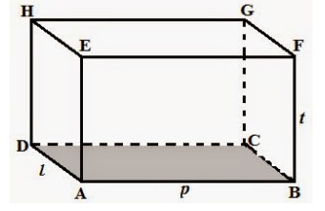
M3
Volume Kubus dan Balok
Volume Kubus
V = s x s x s
Volume Balok
V = p x l x t

Slide 11
M4
PENGOLAHAN DATA

Slide 12
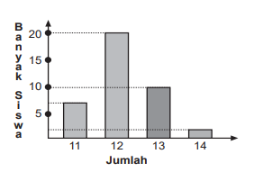
M4
PENGOLAHAN DATA
Diagram batang
Diagram disamping dibaca sebagai berikut :
Siswa umur 11 tahun ada 8 oramg.
Siswa umur 12 tahun ada 20 orang
Siswa umur 13 tahun ada 10 orang
Siswa umur 14 tahun ada 2 orang
Jumlah siswa kelas VI SD jati mulya ada 40 orang

Slide 13
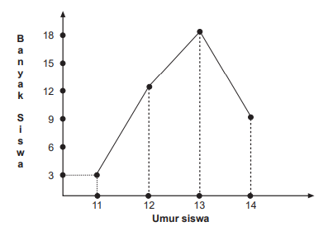
M4
PENGOLAHAN DATA
2. Diagram Garis
Diagram disamping dibaca sebagai berikut :
Siswa umur 11 tahun ada 3 oramg.
Siswa umur 12 tahun ada 12 orang
Siswa umur 13 tahun ada 18 orang
Siswa umur 14 tahun ada 9 orang
Jumlah siswa kelas VI SD jati mulya ada 42 orang

Slide 14
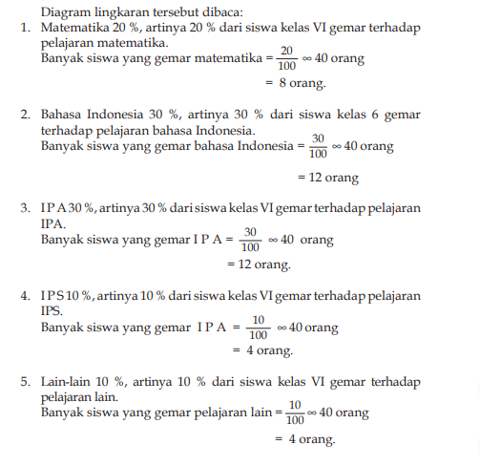
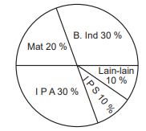
M4
PENGOLAHAN DATA
3. Diagram Lingkaran

Slide 15
M5
PECAHAN

Slide 16
M5
PECAHAN
Menyerdehanakan Pecahan
Cara menyerdehanakan pecahan adalah sebagai berikut :
pertama, tentukan FPB dari pembilang dan penyebut yang ada.
Kemudian bagi pembilang dan penyebut pecahan tersebut dengan FPB yang sudah diperoleh
Apabila penyebut dan pembilang sudah tidak dapat dibagi lagi, maka pecahan tersebut merupakan bentuk pecahan yang paling sederhana.

Slide 17
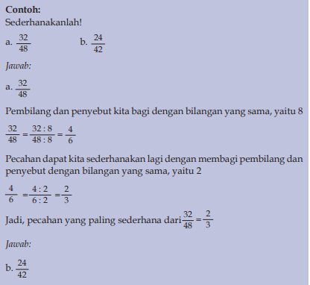
M5
PECAHAN
Menyerdehanakan Pecahan

Slide 18
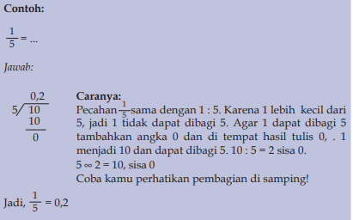
M5
PECAHAN
2. Mengubah bentuk pecahan ke bentuk desimal
a. Dengan cara membagi pembilang pecahan dengan penyebut pecahan (bagi kuranf)

Slide 19
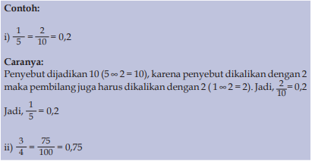
M5
PECAHAN
2. Mengubah bentuk pecahan ke bentuk desimal
b. Dengan cara mengubah penyebut menjadi 10, 100, atau 1000. ingat, bahwa bilangan desimal merupakan bilangan per sepuluh, per seratus, dan per seribu.

Slide 20
M6
SISTEM KOORDINAT

Slide 21
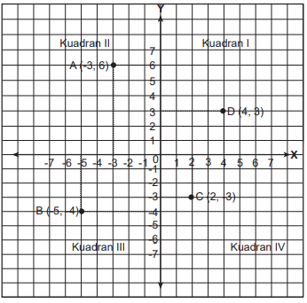
M6
SISTEM KOORDINAT
Sistem Koordinat Cartesius

